Slide 1

河南省基础教育课程与教学发展中心
优质课评选管理平台
视频转码操作手册

Slide 2
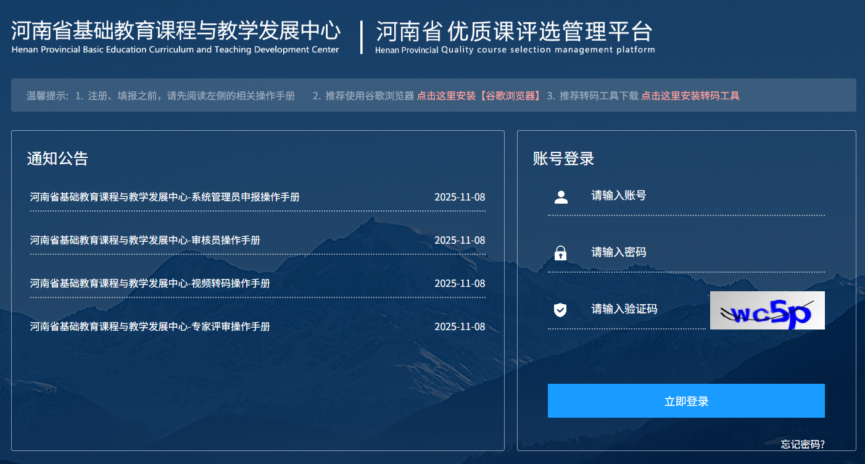
打开平台 https://yzk.hasmartedu.com/
第一步：打开平台：点击【点击这里安装转码工具】，下载转码工具后双击FormatFactory_setup.exe进行安装；
第二步：安装工具时，可以选择一键极速安装；

Slide 3

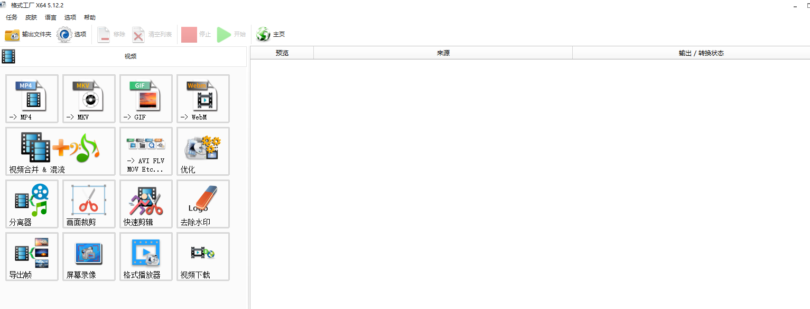
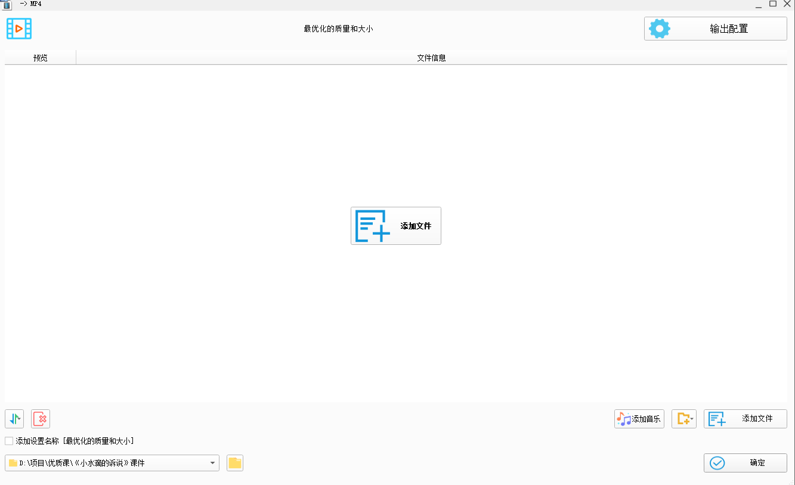
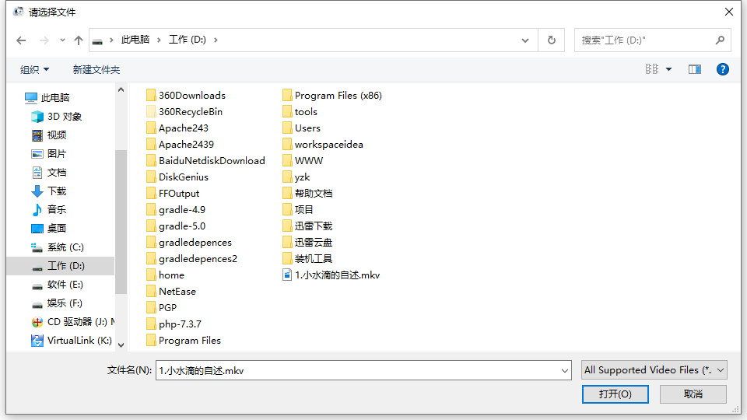
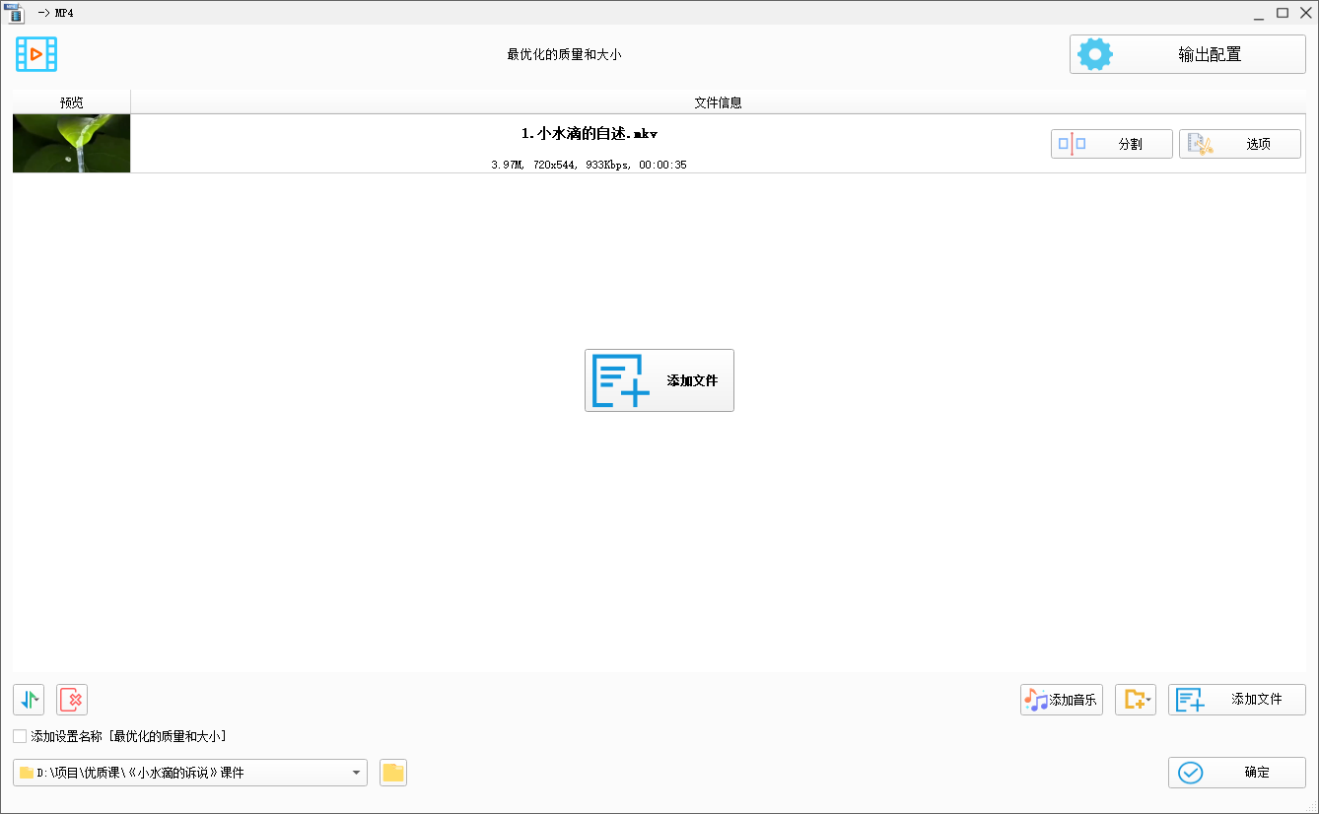
1. 选择要转码的视频
1. 以mkv格式转mp4为例，安装完后，在电脑桌面上可以看到转码工具的快捷方式【格式工厂】，
双击打开。
2. 再点击【->MP4】，会看到弹出了一个界面。
3. 在此界面点击【添加文件】，
4. 选择要转码的视频，再点击打开。
5. 最后点击右下角的确定
1、点击MP4
2、选择文件
3、打开文件
4、保存文件

Slide 4

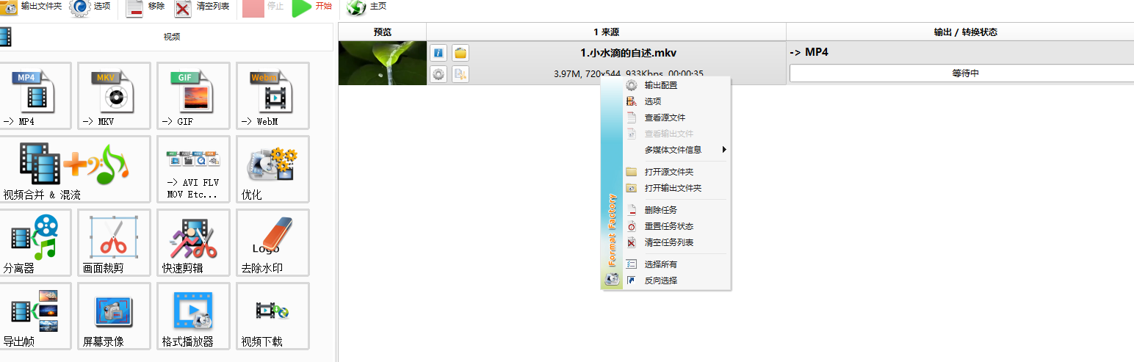
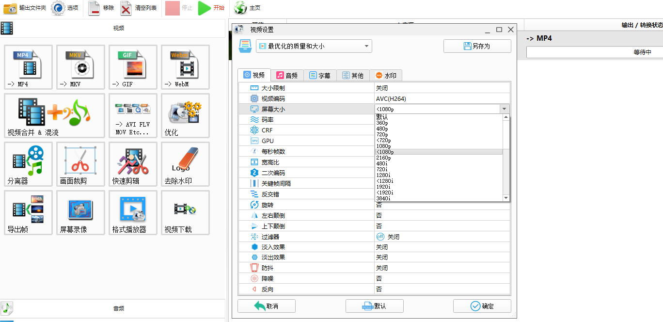
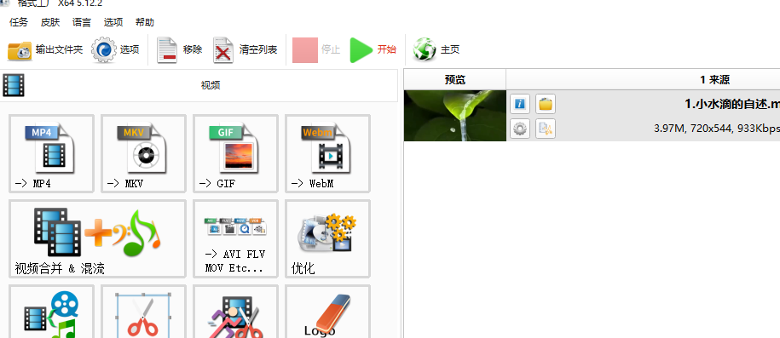
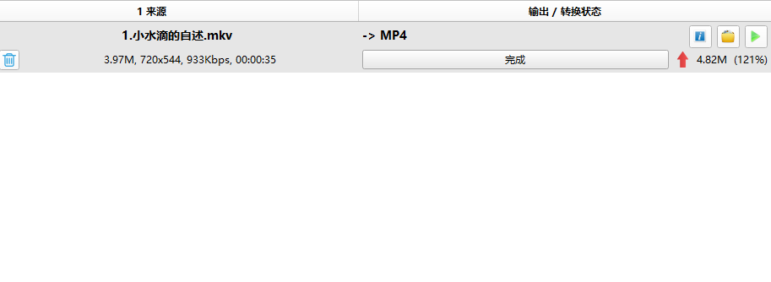
2. 转码设置
如何缩小视频的大小（占用空间）？
视频的大小主要取决于码率和时长，在时长不可变的情况下，降低码率就成为缩小视频占用空间的主要手段。
1. 选中视频，右键单击，在弹出的选项菜单中，点击【输出设置】
2. 在设置界面中的【视频】栏目中的屏幕大小的右边，选择1080p或720p，码率选择512K或512K以下，然后点击【确定】。
3. 点击【开始按钮】，完成以后，可点击文件夹图标， 找到转码后的视频。转码操作完成
注：转码的视频格式为MP4，也就是文件后缀名是MP4，此时的文件比起原视频文件已经小的多了。

Slide 5
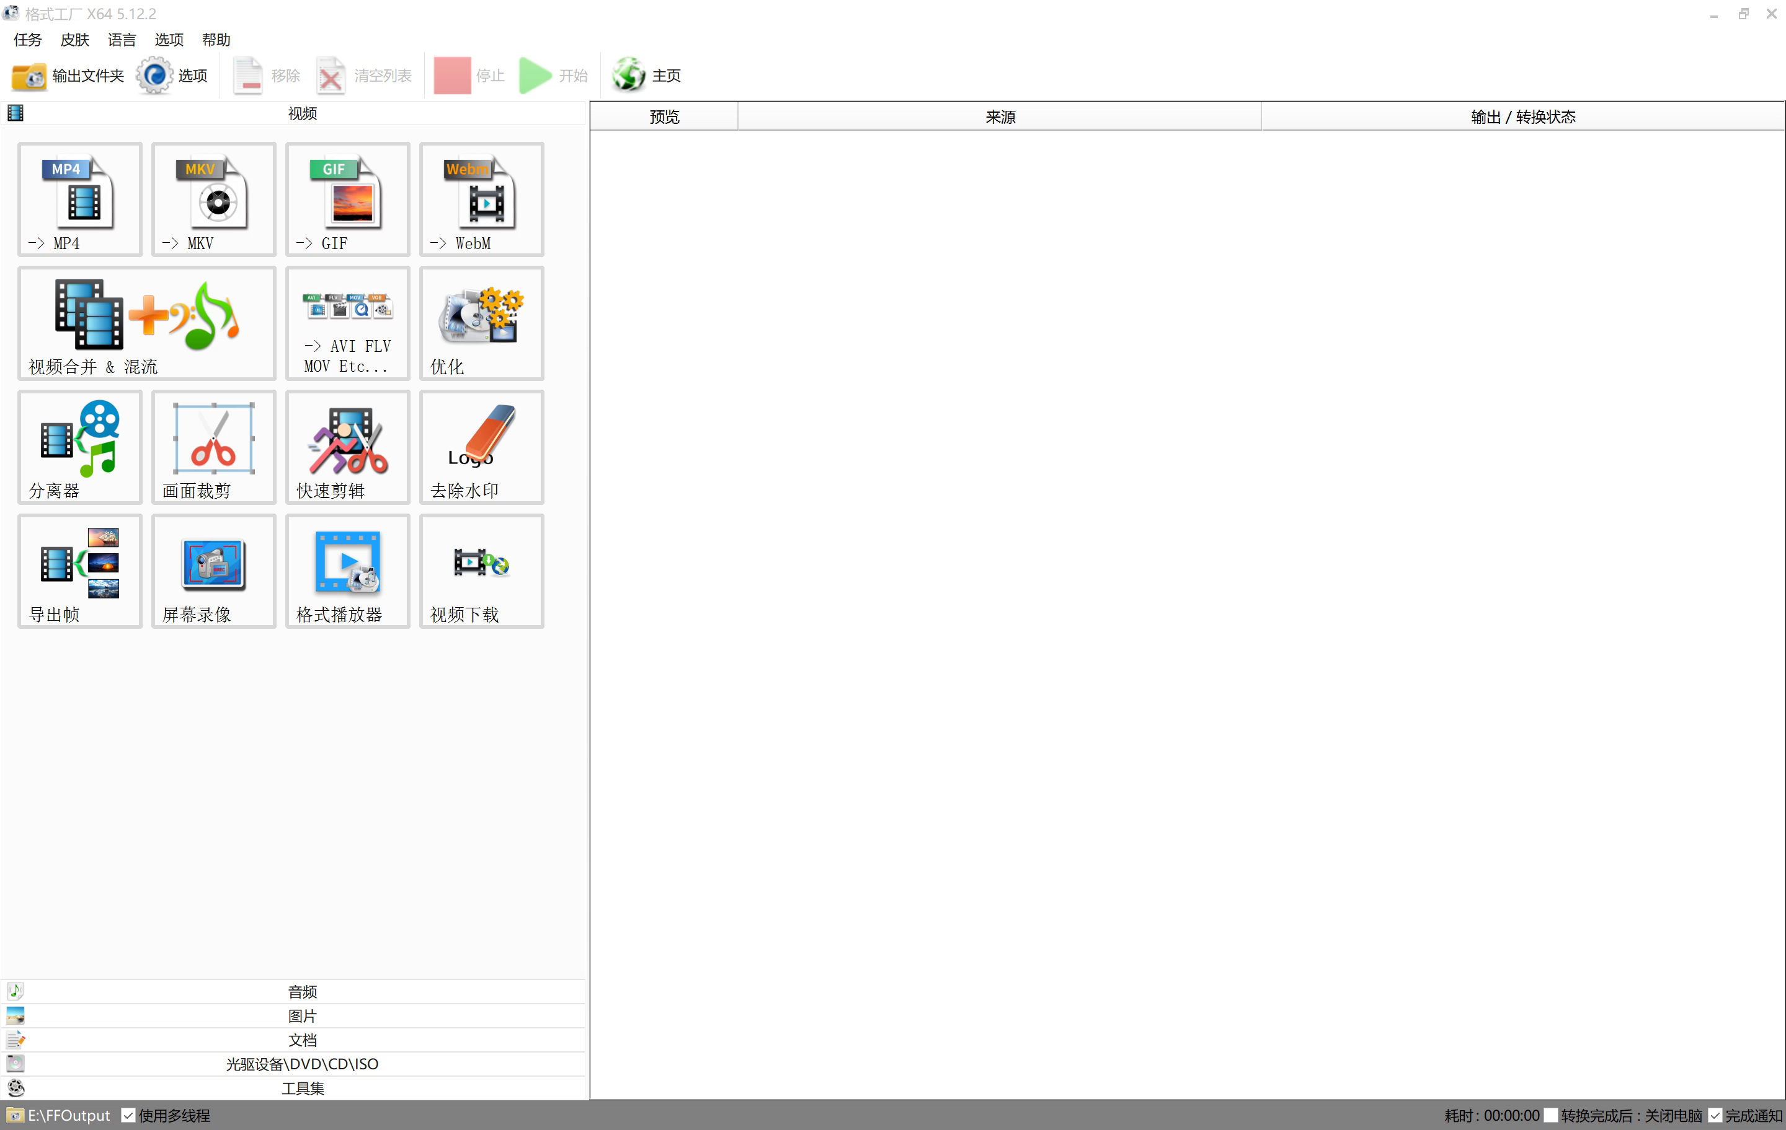
3. 转码操作视频
本视频为转码操作案例，可以参考本视频的操作步骤进行视频转码。

